Slide 1
VANETを用いた 危険車両の検出手法
中間発表
ネットワークシステム研究室
４回生
高橋 柊人

Slide 2
目次
１研究背景
２研究目的
３研究内容
４評価方法
５スケジュール

Slide 3
研究背景
モバイルアドホックネットワーク（MANET）
イーサーネットや無線LANのアクセスポイントといったネットワークインフラを使わずに、端末同士が直接接続して構成するネットワーク
MANETが期待される分野
通信インフラが災害などで途絶した時の代替手段
車車間通信（VANET) など
VANETの動向
衝突防止などの安全を目指したシステム
渋滞回避などの有益な情報を送るシステム
緊急車両の通報システム など他分野での活躍が期待される

Slide 4
研究背景
現在のスピード違反の取り締まり
多くの道路で、カメラや速度センサを用いた速度違反車両の監視を行っている
これらは、観測地点でのみ速度を落とすことで、検知されずに速度超過を行うことが可能
VANETによる動的な速度観測
VANETで通信を行って、通信技術を搭載するすべての車両が協力して、速度超過を発見する
このようなシステムがあれば、あらゆるところで速度判定が行われるので
速度超過する車が減ると考えられる

Slide 5
研究背景
交通事故による人身事故発生件数（人口１０万人あたり）
１位 アメリカ
２位 日本
３位 オーストラリア
上記のように日本は交通事故の発生件数が多い国と言える
世界的にみた死亡原因における交通事故の順位
１位 虚血性疾患
２位 下気道感染症
・・・・
１０位 交通事故
１～９位まで、脳卒中や感染症などの病気が並ぶ中で、交通事故は１０位という結果

Slide 6
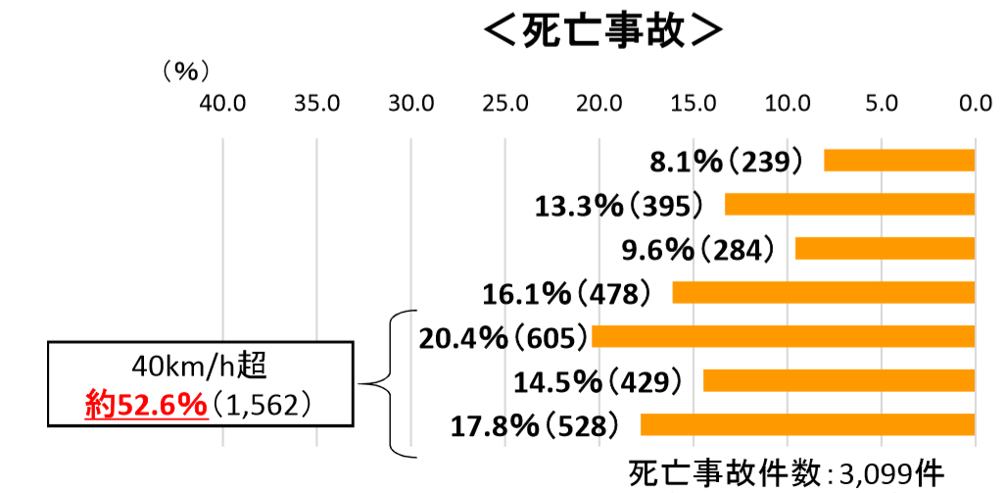
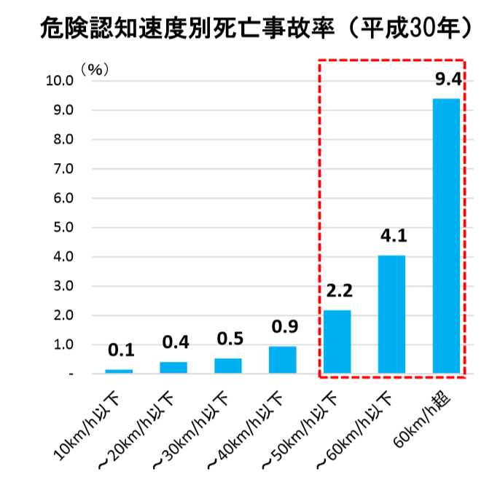
交通死亡事故と速度の関係
速度と死亡率が直結すると言える
引用 http://www.npa.go.jp/publications/statistics/koutsuu/jiko/H30sibou_tokucyo.pdf

Slide 7
研究目的
速度超過を減らす
交通死亡事故を減らす

Slide 8



研究内容
ステップ１ 危険車両（速度超過）の検出
各車両はIDを定期的に伝搬し（危険車両は伝搬しない）
IDを受け取った車両はその情報を前方車両へ伝搬する
位置情報などを利用し、速度判定を行う
ID
ID
T=0
T=t

Slide 9
研究内容
ステップ２危険車両のトラッキング
分岐などがある複雑な道路では危険車両を見失う可能性がある
特定の車両の位置情報を追うトラッキング技術が必要
ステップ3危険車両の通報（警察や近隣車両へ）
違反車両のIDや位置情報を路側基地局へ伝搬して、警察への通報を行う
違反車両の接近を近隣車両に伝える

Slide 10
速度の計測
R[m]
Ⅴ１
Ⅴ１
V1 危険車両
X 観察車両
X1→X2へ
警戒情報の伝搬
Ｘ１
Ｘ２
X[m]
X-2R[m]
T1
T2
警戒情報＝近隣車両のID,IDを受け取った時間、
観測者の位置情報、警戒値

Slide 11

危険車両の検出
推測速度
推測$速度=\frac{\left|Pcur−Prec\right|−2R}{T2−T1}$
警戒情報（検出した近隣車両のID（図のV1のID)
監視車両の位置（図のX1)
監視を行った時刻（図のT1)
警戒情報（速度違反を行った回数））

Slide 12

提案内容
提案する内容
〇道路状況 : スピード違反が起こる可能性のある一般道(複数の分岐、信号などが存在）
先行研究：高速道路
〇分岐による車両の見失いを防ぐトラッキング
〇 渋滞などによるネットワーク負荷の減少
密度$=単位時間当たりのIDの取得数$
速度$=$制限速度との差異
トラッキング
密度の低い状況で、危険車両のIDを転送するノードの転送の再送信
速度の急な減速＝交差点や信号 パケットをホップしていく範囲を広げる
この二つの情報を用いる

Slide 13
提案内容
ネットワーク負荷の減少
〇パケットのキャンセリングメカニズム
交通渋滞がある場所＝ノードの移動が少ない
影響が少ない範囲でホップ通信をキャンセルする
密度を基に速度違反を行える状況かの判断を行う
上記のようなものを目指したプロトコルの提案

Slide 14
評価方法
ネットワークシミュレータを用いる NS３
車車間アドホック通信を現実的な交通流で評価するには、交通渋滞の影響や車線数、車両密度の変化や走行速度の差などに注意する必要がある
NS３
転送パケットの受信確率がノード（車両）の距離によって変化することや、パケットの衝突率を検証できるネットワークシミュレータ
モビリティの生成 SUMO
NS３のモビリティでは、実際の車両のモビリティを生成することが難しいので、交通流シミュレータとして、SUMOを用いる
SUMOでモビリティの生成⇒NS3にインポート⇒パケット受信確率の検証

Slide 15
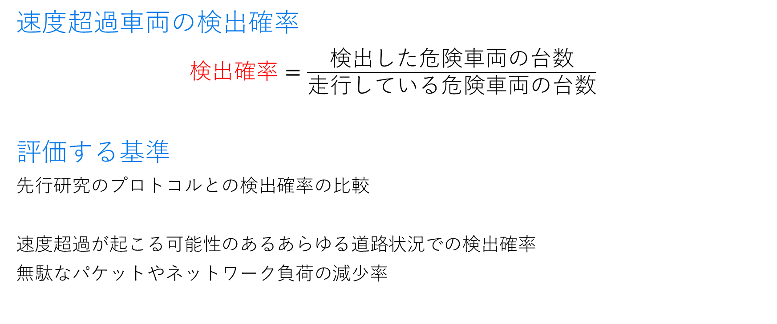
評価方法
速度超過車両の検出確率
検出$確率=\frac{検出した危険車両の台数}{走行している危険車両の台数}$
評価する基準
先行研究のプロトコルとの検出確率の比較
速度超過が起こる可能性のあるあらゆる道路状況での検出確率
無駄なパケットやネットワーク負荷の減少率
道路状況：高速道路
検出確率：80%~90%（12~16台/km）
検出確率：60%~65%（8~10台/km）
検出確率：10%（3~5台/km）

Slide 16
スケジュール
１０月 先行研究のプロトコルの実装
課題点の評価
１１月 改善したプロトコルの実装
１２月 実装と提案プロトコルの評価
１月末 完成

